Slide 1
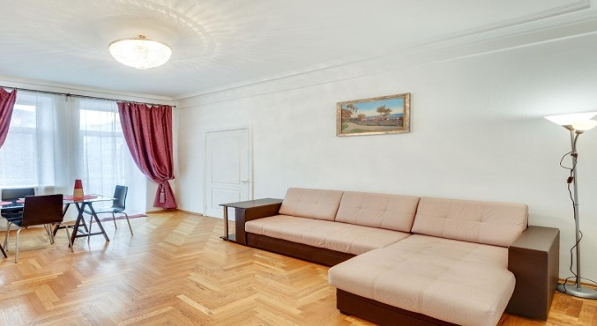

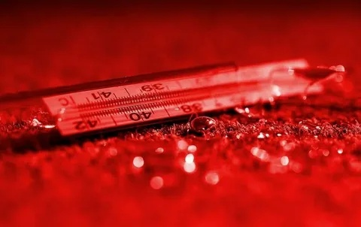
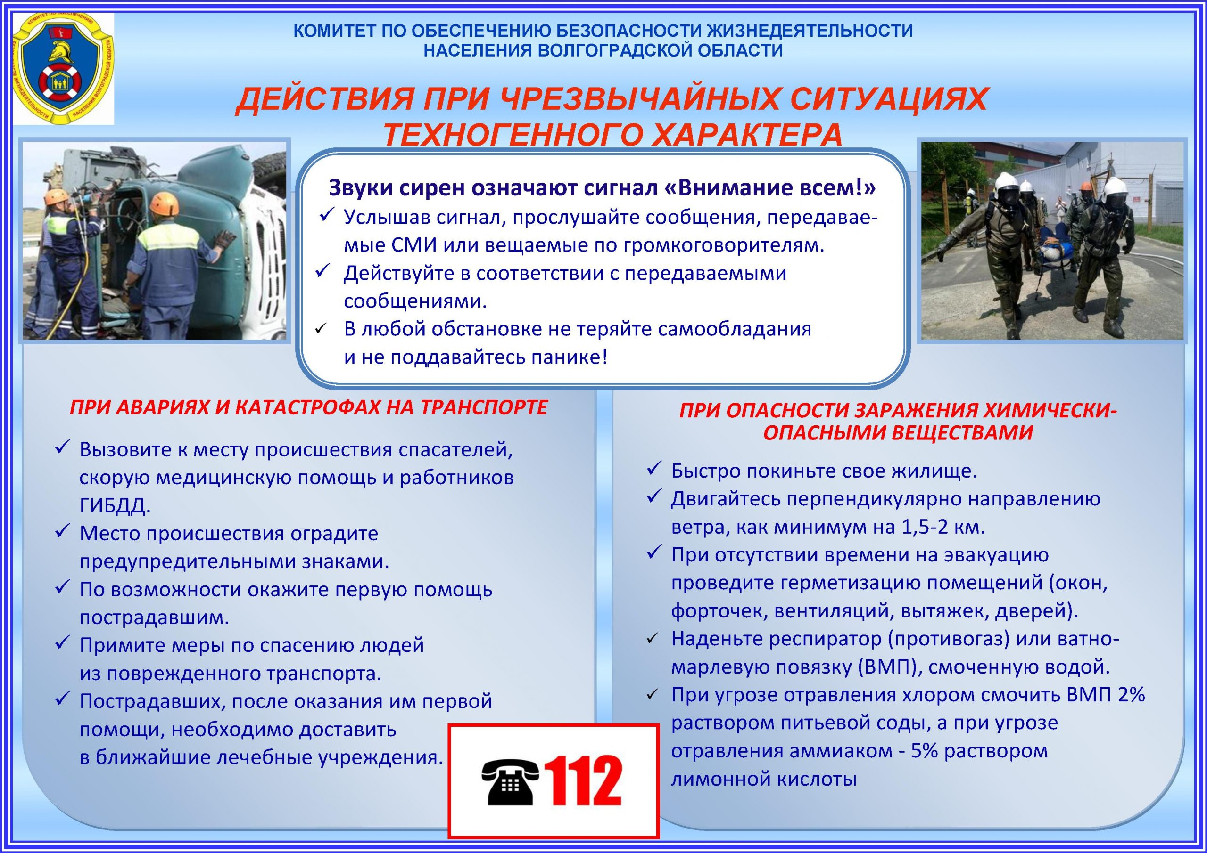
Пищевое отравление
При употреблении в пищу некачественных продуктов питания, их неправильное приготовление и хранение, может возникнуть пищевое отравление – пищевая токсикоинфекция.
Характерными признаками отравления пищей являются:
- общее недомогание;
- тошнота;
- многократная рвота;
- схваткообразные боли в животе;
- частый жидкий стул.
Если вы разбили градусник и разлили ртуть необходимо:
Объединенный учебно-методический центр
по ГО и ЧС
Государственного казенного учреждения Тюменской области «Тюменская областная служба экстренного реагирования»
Объединенный учебно-методический центр по ГО и ЧС
Государственного казенного учреждения Тюменской области «Тюменская областная служба экстренного реагирования»
- удалить всех посторонних из помещения;
- открыть двери, окна для проветривания;
- надеть ватно-марлевую повязку, резиновые перчатки и обувь;
- собрать ртуть (скребком, щеткой, пылесосом или спринцовкой);
- очищенное от ртути место промыть горячей мыльной жидкостью или крутым раствором марганцовки;
- после тщательной уборки помещения руки необходимо вымыть с мылом горячей водой;
- собранную ртуть следует поместить в герметически закрывающуюся тару.
Памятка по предупреждению чрезвычайных ситуаций и действиям при их возникновении в быту
Человек в процессе своей жизнедеятельности постоянно подвергается опасностям и риску. Существуют так называемые возможные или потенциальные опасности, которые окружают человека в повседневной жизни. Для того чтобы избежать воздействия негативных факторов этих опасностей, необходимо знать и соблюдать определенные меры безопасности и правила поведения.
Меры, предпринимаемые при первых признаках отравления:
Необходимо промыть желудок.
Связываем токсины, принять активированный уголь.
Очищаем кишечник, как правило, происходит естественным путем.
Важно помнить, организм теряет много воды, ее необходимо восполнять.
Обязательно вызвать скорую помощь.
ПАМЯТКА
ЖИТЕЛЮ ТЮМЕНСКОЙ ОБЛАСТИ
г. Тюмень

Slide 2
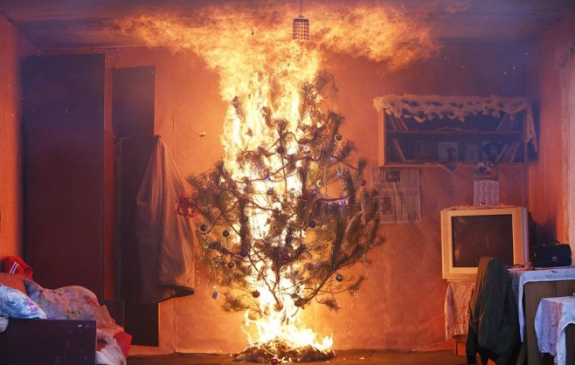
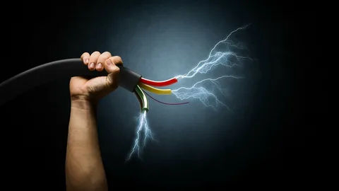

Открытое окно – опасность для ребенка
Осторожно – электричество!
Причины электротравматизма:
нарушение изоляции внутри приборов;
повреждение изоляционной оболочки проводов;
контакт с самодельными приборами и оголенными токоведущими частями;
самостоятельные попытки ремонта;
использование выключателей или розеток с поврежденным корпусом;
временная проводка на скрутках;
не соблюдение правил техники безопасности.
Правила
электробезопасности в
быту:
- не перегружайте электросеть, включая сразу несколько приборов;
- не оставляйте электроприборы включенными в течении долгого времени;
- при обнаружении неисправности обесточить электроприбор;
- соблюдайте требования инструкции по эксплуатации бытовой техники.
При пожаре в жилом помещении:
Объединенный учебно-методический центр
по ГО и ЧС
Государственного казенного чрежс
При обнаружении пожара или признаков горения немедленно сообщить в пожарную охрану.
До прибытия пожарных принять меры по эвакуации людей.
При необходимости отключить электроэнергию и газ.ба экстренного реагирования»
Падение из окна - является одной из причин детского травматизма и
смертности, особенно в городах. Дети очень уязвимы перед раскрытым окном из-за естественной любознательности.
Памятка о безопасности:
не оставляйте ребенка без
присмотра в помещении;
фурнитура окон и сами рамы должны быть исправны;
отодвиньте от окон все виды мебели;
установите на окна средства детской защиты;
москитные сетки не предназначены для защиты от падения;
Не ставьте малыша на подоконник;
объясните ребенку опасность открытого окна из-за возможного падения.
Если дым и пламя в соседних помещениях не позволяет выйти наружу:
Не поддавайтесь панике.
Накройтесь полностью мокрым покрывалом (тканью).
Проверьте существует ли возможность выйти на крышу или спуститься по пожарной лестнице.
Если возможности эвакуироваться нет, то для защиты от тепла и дыма необходимо надёжно загерметизировать своё помещение.
.

